Slide 1
OCS Distribution –
ведущий российский
ИТ-дистрибьютор
На рынке с 1994 года
Мы верим:
в баланс интересов
завтра важнее, чем сегодня
Успешный бизнес делают правильные игроки:
компетентные и уважающие свое дело. Мы развиваемся сами и развиваем наших партнеров
www.ocs.ru

Slide 2
Какие мы?
Стабильные
Адаптируемся к переменам
Берёмся за нестандартные сценарии
Соблюдаем свои обязательства
Стремимся быть открытыми и оперативными
Решаем логистические, финансовые и сервисные вопросы
Инвестируем в интеллектуальные ресурсы
Вовлечены в процессы и частности
Любим
и уважаем
своё дело)
www.ocs.ru

Slide 3
Продуктовый портфель OCS 2023 = 500+ вендоров
Посмотреть полный список
Серверы и СХД
34%*
ПК и мобильные системы
18%
ПО
Компоненты
9%
9%
Сетевое
Периферия,
расходные материалы
БТ
7%
Инженерное
6%
6%
Сервис
Аксессуары
3%
2%
2%
Прочее
4%
www.ocs.ru
* % в обороте компании

Slide 4
Поставщики корпоративного рынка
Интеграторы
Сборщики
Розничные реселлеры
Федеральный ритейл
Региональный ритейл
Локальная розница
E-commerce
Универсальные реселлеры
Сабдистрибьюторы
Сервис-провайдеры
7200+ дилеров
из России
Корпоратив
61%
Розница
16%
Универсалы
9%
Сабы
Сервис
5%
2%
Прочее

Slide 5
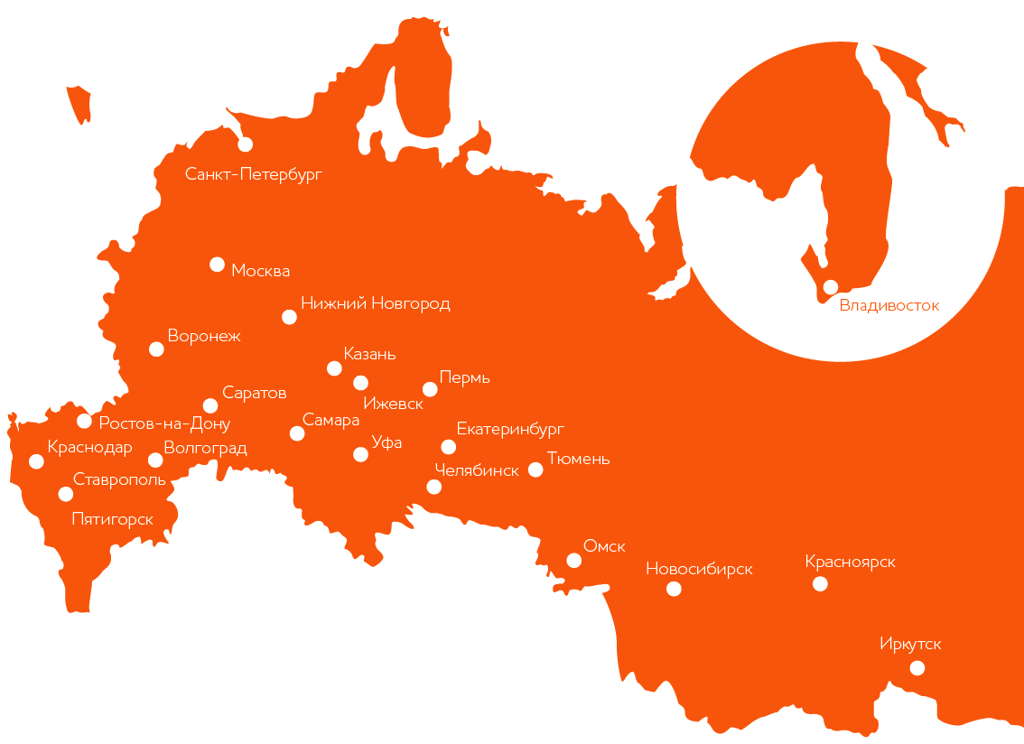
23 офиса в России
Офис в Казахстане
Продажи по регионам
ЦО
74%
Поволжье
9%
Сибирь
Юг
Урал
6%
5%
4%

Slide 6
Динамика продаж дистрибуции (млдр, $)
2022/2021 = -24%
3,6
3,1
3,1
3
2,7
2,7
2,7
2,5
2,3
2
1,8
2012 2013 2014 2015 2016 2017 2018 2019 2020 2021 2022
www.ocs.ru

Slide 7
Value-added дистрибуция
Обучение партнёров
Построение решений
Демонстрационный центр
Техническая поддержка
Сервисная поддержка
Маркетинговая поддержка
Финансовая поддержка
Партнерские мероприятия
В2В-портал
Работа через API
Мы больше,
чем ИТ-дистрибуция!
Мы дистрибуция
как сервис
www.ocs.ru

Slide 8


Nerpa –
мультифункциональный
проект OCS
Сборка ПК, СХД, серверов, сетевого оборудования
Контрактное производство
Локализация импортной продукции
Проектирование, доработка и реконфигурация
Тестирование
Сервис по доставке и хранению
Пресейл и инжиниринг
Сервисный центр
www.ocs.ru

Slide 9
Для того, чтобы связаться с нами, вы можете:
Нам позвонить:
+7 (495) 995-2575
+7 (812) 324-2870
+7 (800) 555-3999
+7 (343) 379-4991
+7 (383) 363-2795
Нам написать:
info@ocs.ru
new@ocs.ru
+ контакты продуктовых команд на сайте
Оставить заявку на любой из наших сервис на сайте
Оставить заявку на обучение на ZubrIT
Найти нас в соцсетях:
Telegram
Вконтакте
YouTube
До встречи!
www.ocs.ru

